Slide 1
Тема: «Иллюстрирование стихотворений поэтов XIX века с помощью компьютерных презентаций»
Цель урока: Создать компьютерную презентацию, содержащую иллюстрации к стихотворению поэта XIX века.
Задачи урока:
Закрепить ЗУН по созданию компьютерных презентаций, настройке анимационных эффектов, переходов между слайдами;
Развивать творческий подход при создании презентаций, подбору фотографий и рисунков для иллюстрации строк стихотворения;

Slide 2
Однажды в студеную, зимнюю пору, Я из лесу вышел, был сильный мороз. Н.И. Некрасов

Slide 3
Миновало лето, Осень наступила, На полях и рощах Пусто и уныло. … А. Плещеев

Slide 4
На солнце темный лес зардел,
В долине пар белеет тонкий,
И песню раннюю запел
В лазури жаворонок звонкий.
В. Жуковский

Slide 5
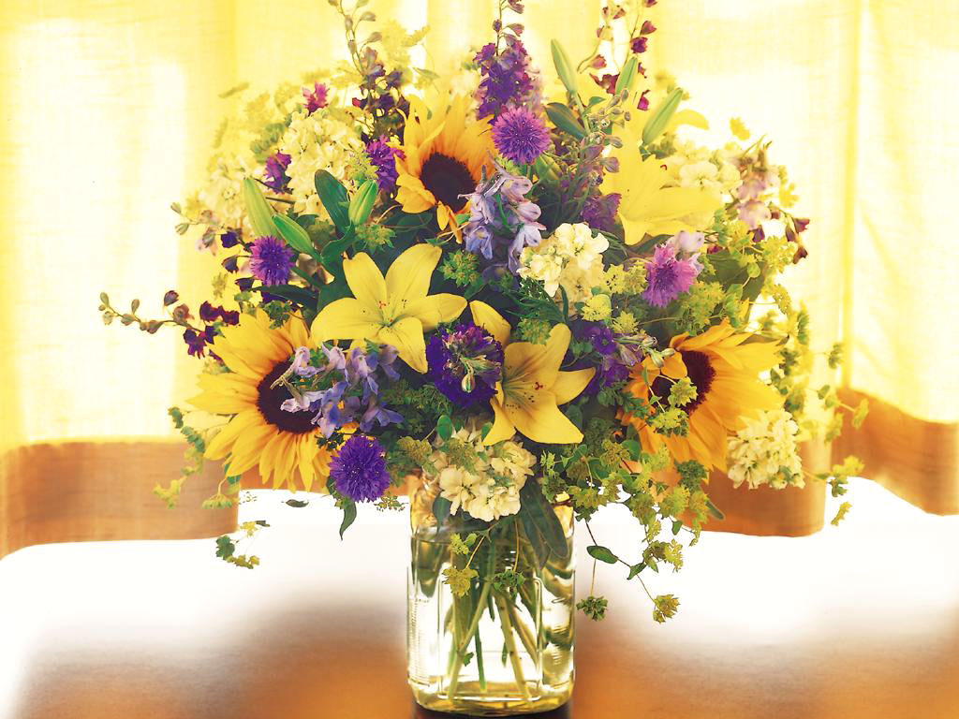
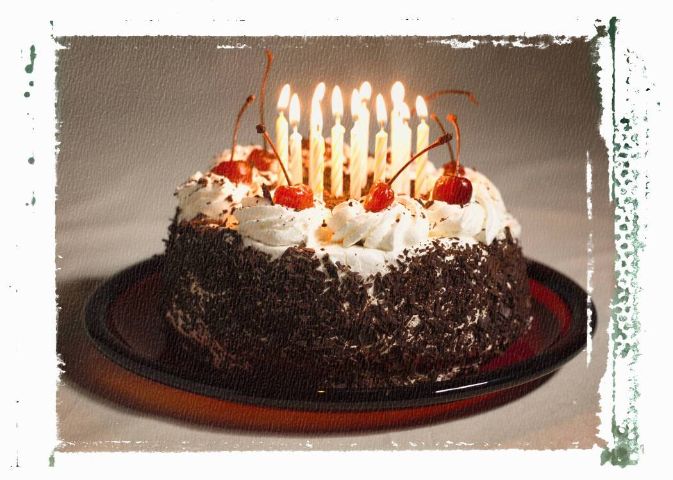
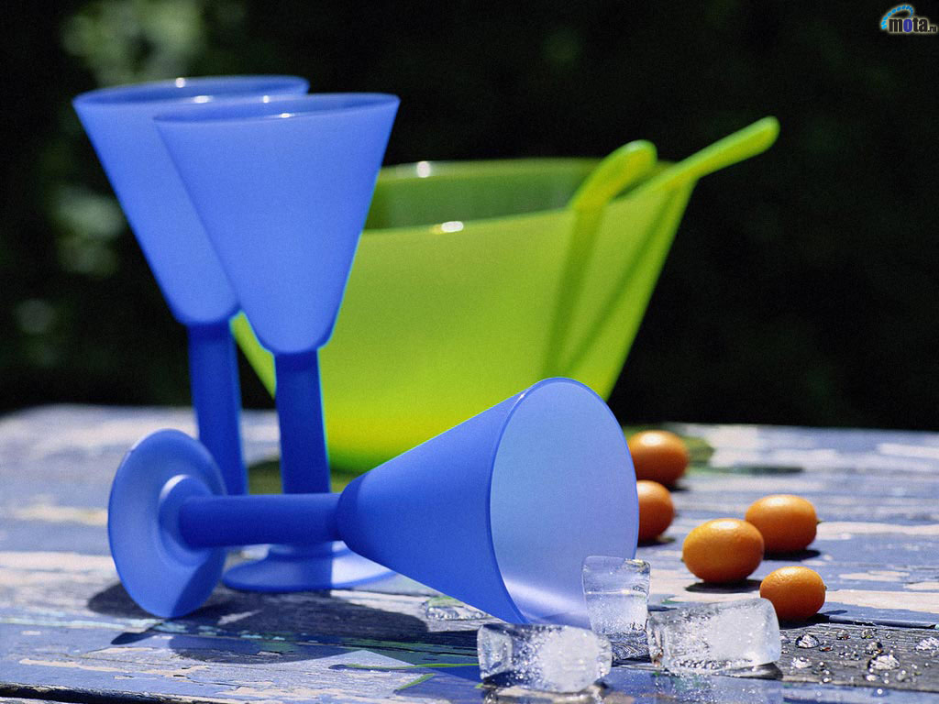
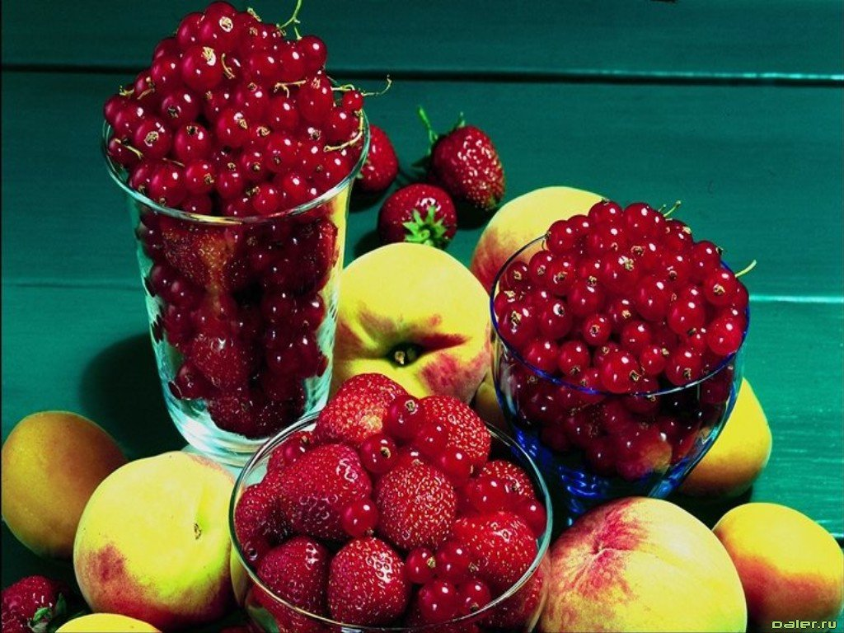
Если видишь на картине
Чашку кофе на столе,
Или морс в большом графине,
Или розу в хрустале,
Или бронзовую вазу,
Или грушу, или торт,
Или все предметы сразу,
Знай, что это – натюрморт.

Slide 8
Какие строки стихотворения можно подобрать к этой фотографии?

